Slide 1
Phân môn:
Tập đọc-Kể chuyên
Lớp 3

Slide 2
YÊU CẦU THAM GIA TIẾT HỌC
Chuẩn bị đầy đủ sách vở, đồ dùng
Tập trung lắng nghe
Chủ động ghi chép
Thực hành yêu cầu của giáo viên

Slide 3
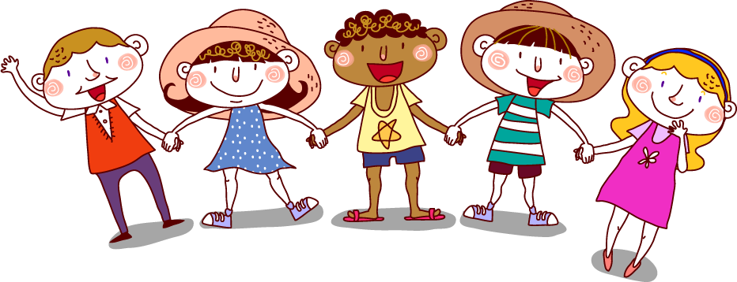
CÙNG HÁT NÀO!

Slide 4
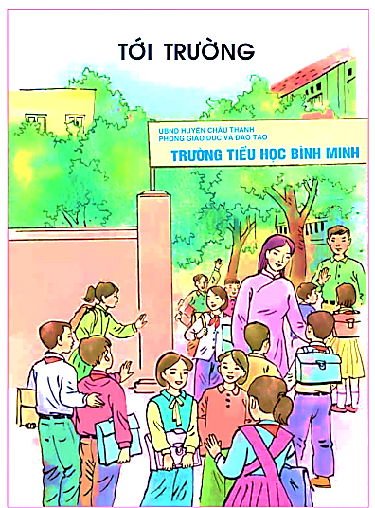

Slide 5
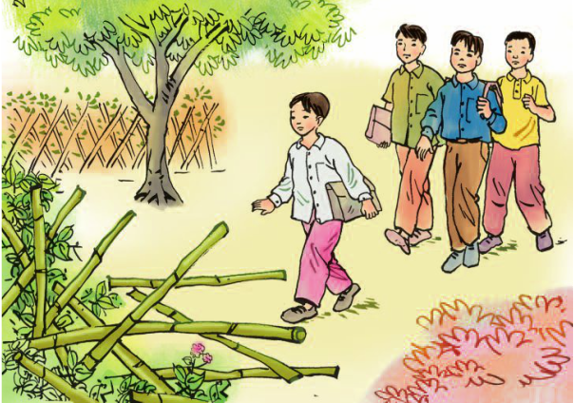

Slide 6
TẬP ĐỌC –KỂ CHUYỆN
Người lính dũng cảm

Slide 7
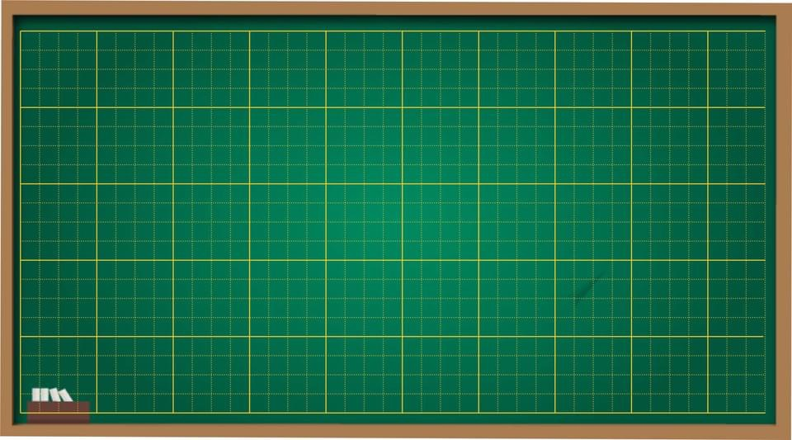
Các con lưu ý trình bày vở như sau:
Thứ hai, ngày 4 tháng 10 năm 2021
Tập đọc - Kể chuyện
Người lính dũng cảm

Slide 8
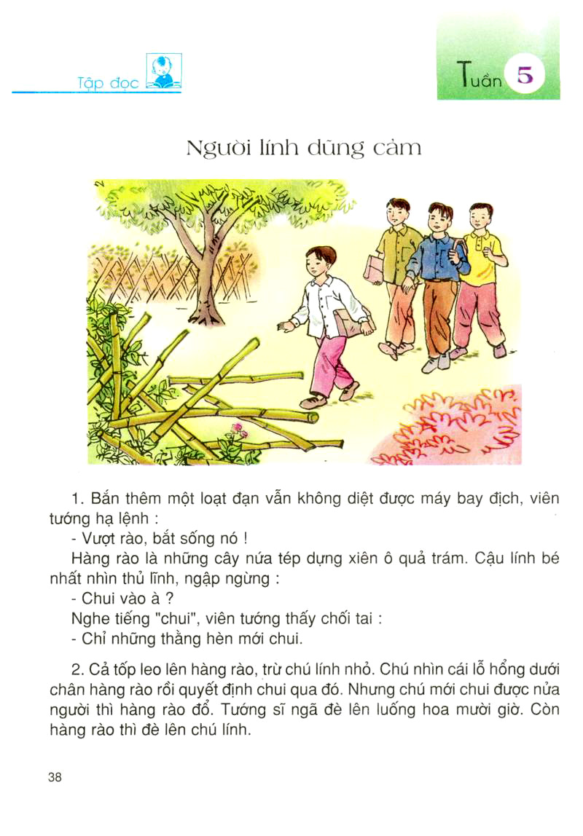
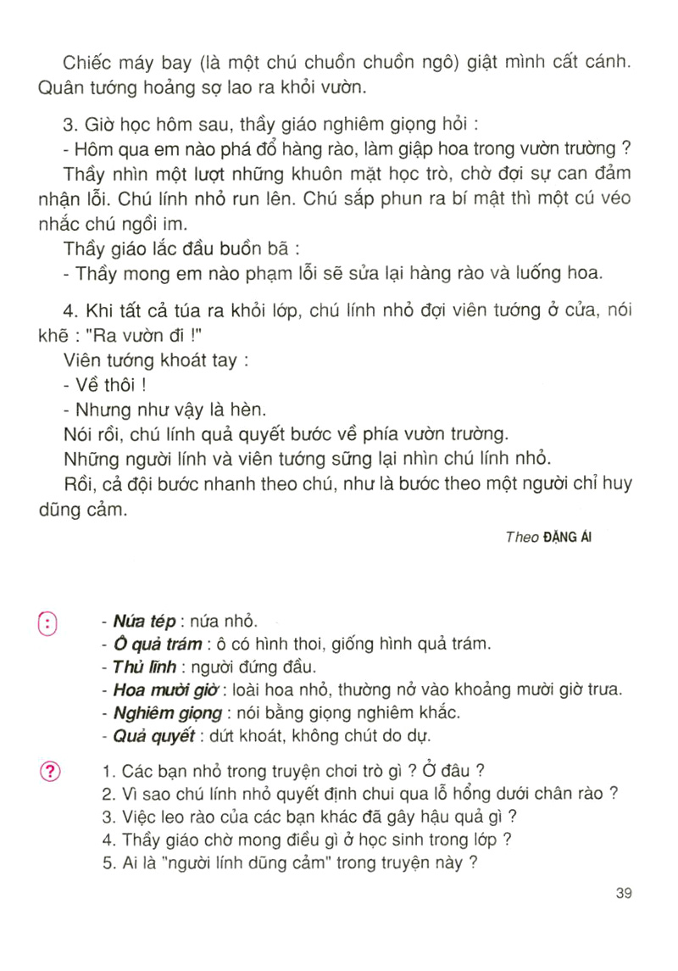

Slide 9
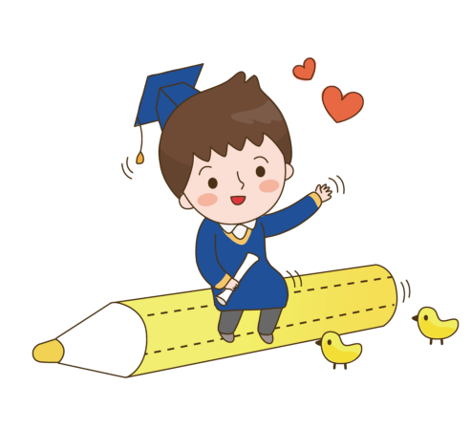
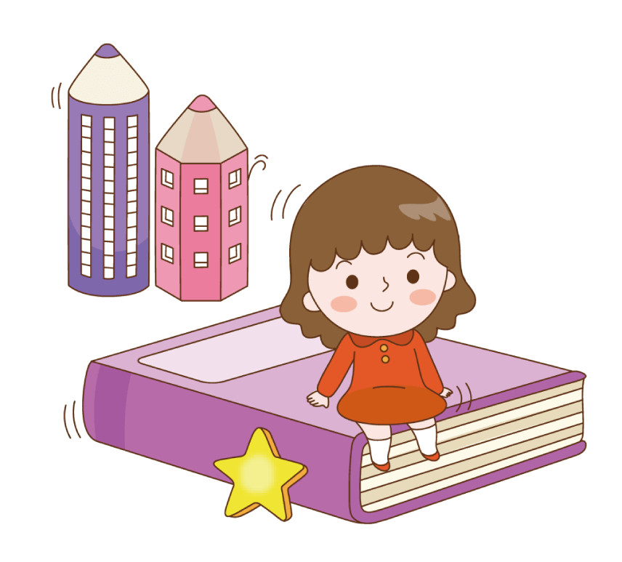
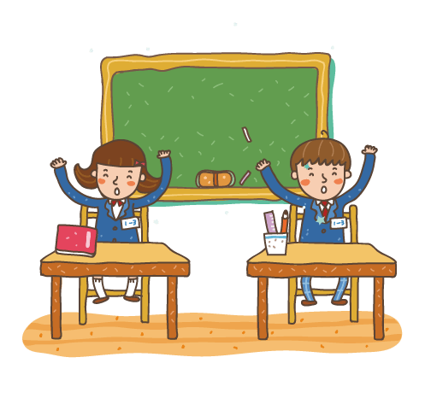
Đọc mẫu
Tay dò
Tai nghe
Mắt dõi

Slide 10
SGK/ 38
Người lính dũng cảm
1. Bắn thêm một loạt đạn mà vẫn không diệt được máy bay địch. Viên tướng hạ lệnh:
- Vượt rào, bắt sống nó!
Hàng rào là những cây nứa tép dựng xiên ô quả trám. Cậu lính bé nhất nhìn thủ lĩnh, ngập ngừng:
- Chui vào à?
Nghe tiếng "chui", viên tướng thấy chối tai:
- Chỉ những thằng hèn mới chui.

Slide 11
2. Cả tốp leo lên hàng rào, trừ chú lính nhỏ. Chú nhìn cái lỗ hổng dưới chân hàng rào rồi quyết định chui qua đó. Nhưng chú mới chui được nửa người thì hàng rào đổ.Tướng sĩ ngã đè lên luống hoa mười giờ. Hàng rào thì đè lên chú lính.
Chiếc máy bay (là một chú chuồn chuồn ngô) giật mình cất cánh. Quân tướng hoảng sợ lao ra khỏi vườn.

Slide 12
3. Giờ học hôm sau, thầy giáo nghiêm giọng hỏi:
- Hôm qua em nào phá đổ hàng rào, làm giập hoa trong vườn trường?
Thầy nhìn một lượt những gương mặt học trò, chờ đợi sự can đảm nhận lỗi. Chú lính nhỏ run lên. Chú sắp phun ra bí mật thì một cú véo nhắc chú ngồi yên.
Thầy giáo lắc đầu buồn bã:
- Thầy mong em nào phạm lỗi sẽ sửa lại hàng rào và luống hoa.

Slide 13
3. Giờ học hôm sau, thầy giáo nghiêm giọng hỏi:
- Hôm qua em nào phá đổ hàng rào, làm giập hoa trong vườn trường?
Thầy nhìn một lượt những gương mặt học trò, chờ đợi sự can đảm nhận lỗi. Chú lính nhỏ run lên. Chú sắp phun ra bí mật thì một cú véo nhắc chú ngồi yên.
Thầy giáo lắc đầu buồn bã:
- Thầy mong em nào phạm lỗi sẽ sửa lại hàng rào và luống hoa.

Slide 14
4. Khi tất cả túa ra khỏi lớp, chú lính nhỏ đợi viên tướng ở cửa, nói khẽ:”Ra vườn đi!”
Viên tướng khoát tay:
- Về thôi!
- Nhưng như vậy là hèn.
Nói rồi, chú lính quả quyết bước về phía vườn trường.
Những người lính và viên tướng đứng sững lại nhìn chú lính nhỏ.
Rồi, cả đội bước nhanh theo chú, như là bước theo một người chỉ huy dũng cảm.
Theo Đặng Ái

Slide 15
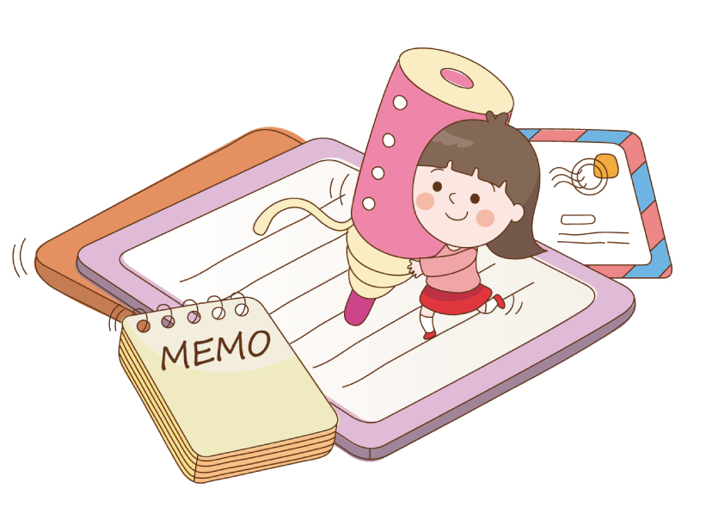
Luyện đọc:
Từ khó
vượt rào
quả quyết
khoát tay

Slide 16
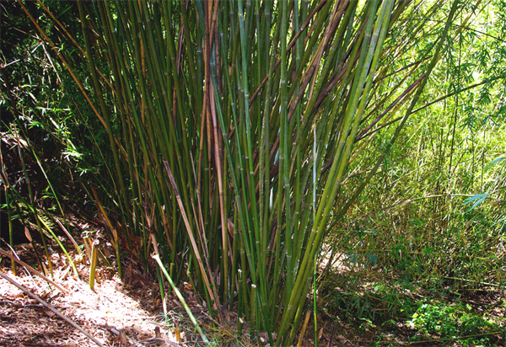
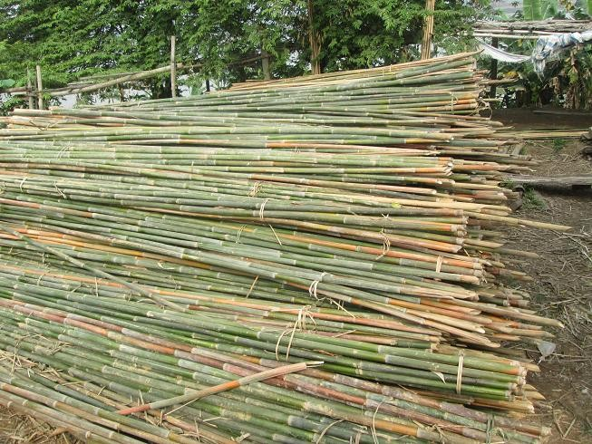
Nứa tép : nứa nhỏ.

Slide 17
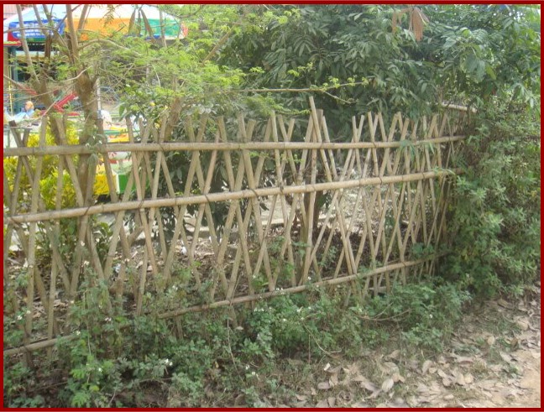
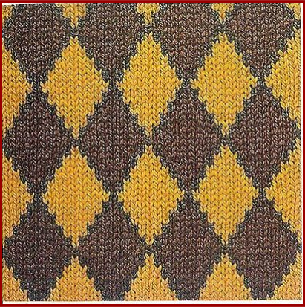
Ô quả trám : ô có hình thoi, giống hình quả trám.

Slide 18
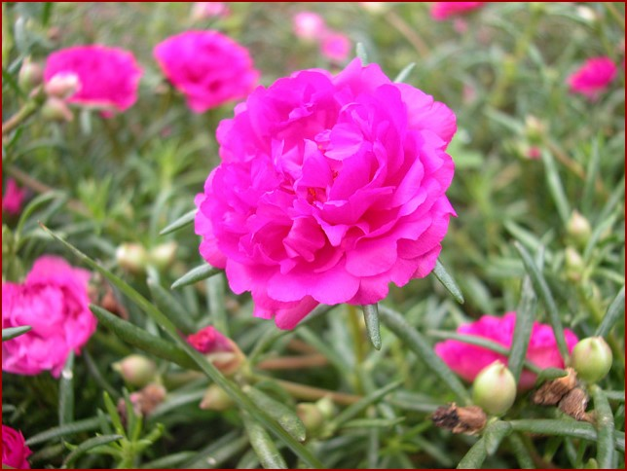
Hoa mười giờ : loài hoa nhỏ, thường nở vào khoảng mười giờ trưa.

Slide 19
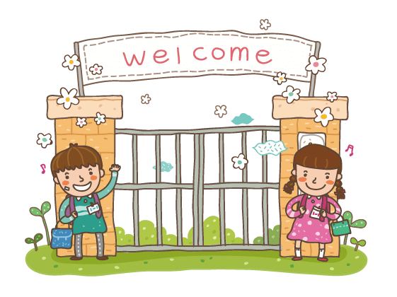
Bài chia làm 4 đoạn:
Đoạn 1: Bắn thêm ... Mới chui
Đoạn 2: Cả tốp .... Lao ra khỏi vườn
Đoạn 3: Giờ học hôm sau ... luống hoa
Đoạn 4: Còn lại

Slide 20
+ Vượt rào, bắt sống lấy nó!
+ Chỉ những thằng hèn mới chui.
+ Về thôi!
Luyện đọc câu dài
(đọc với giọng mệnh lệnh, dứt khoát)

Slide 21
+ Chui vào à?
+ Ra vườn đi!
+ Nhưng như vậy là hèn.
Luyện đọc câu dài
(đọc với giọng rụt rè, quả quyết)

Slide 22
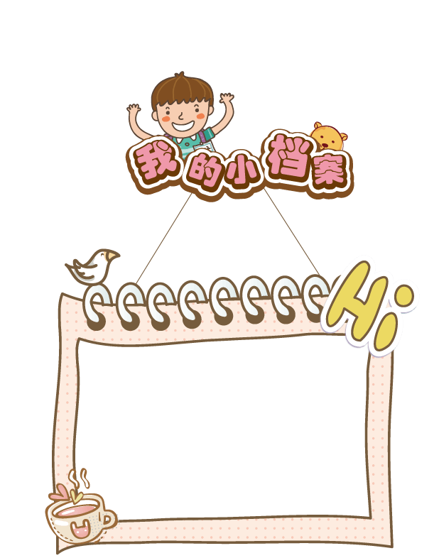
Thủ lĩnh : người đứng đầu.
Nghiêm giọng : nói bằng giọng nghiêm khắc.
Giải nghĩa từ:
Quả quyết : dứt khoát, không chút do dự.

Slide 23
Luyện đọc nhóm 4

Slide 24
Tìm hiểu bài

Slide 25
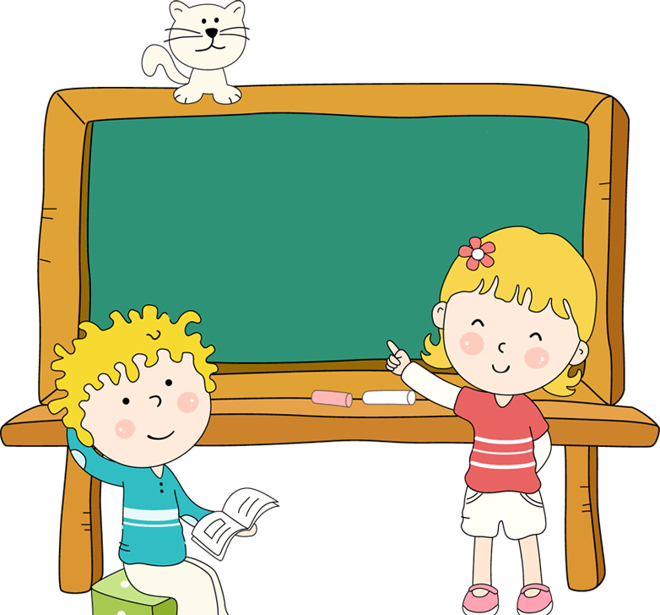
Trả lời: Các bạn chơi trò đánh trận giả ở vườn trường.
Câu 1:
Các bạn nhỏ trong truyện chơi trò gì? Ở đâu?

Slide 26
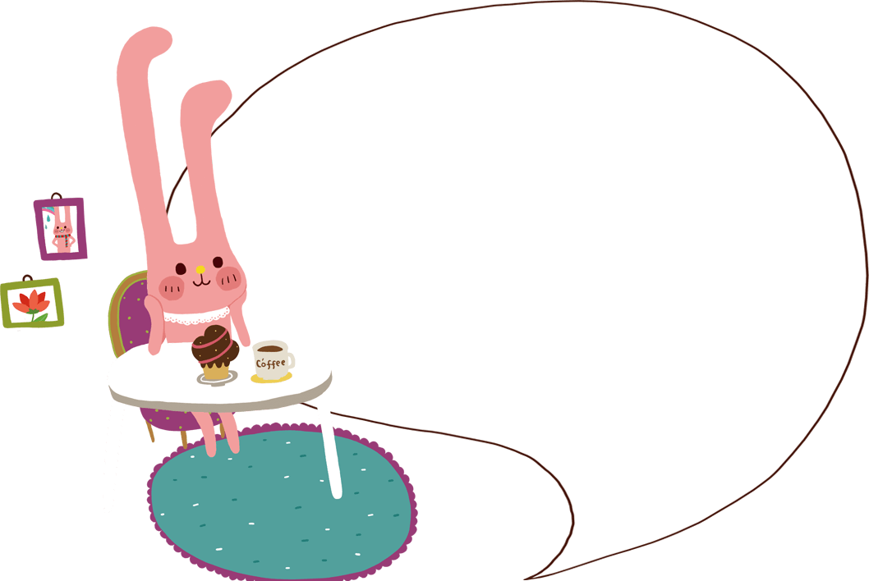
Câu 2: Vì sao chú lính nhỏ quyết
định chui qua lỗ hổng dưới chân rào?
Trả lời: Chú lính nhỏ quyết định chui qua lỗ hổng dưới chân rào vì chú sợ làm đổ hàng rào của vườn trường.

Slide 27
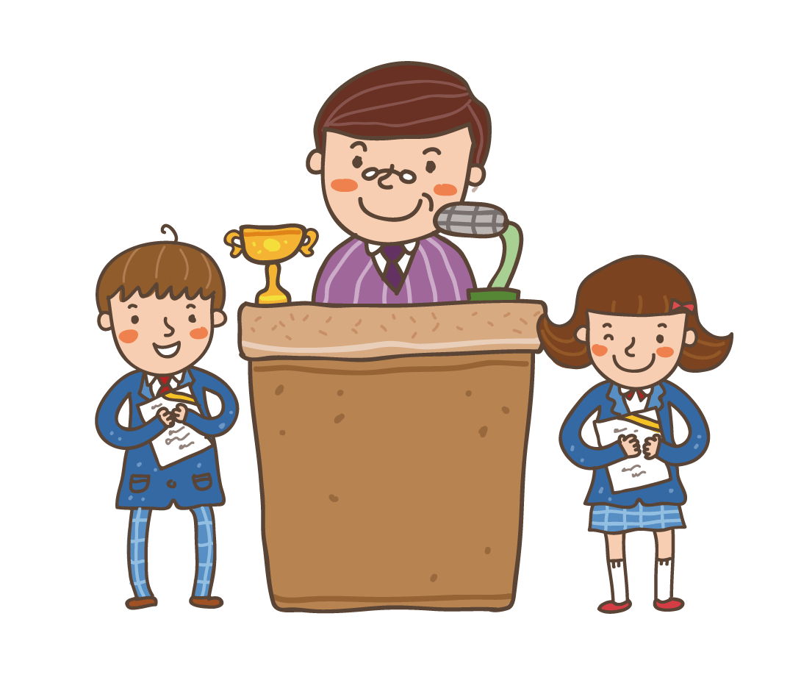
Câu 3: Việc leo rào của các bạn khác đã gây ra hậu quả gì?
Trả lời: Việc leo rào của các bạn khác đã làm hàng rào bị đổ, tướng sĩ ngã đè lên luống hoa mười giờ, còn hàng rào đè lên chú lính.

Slide 28
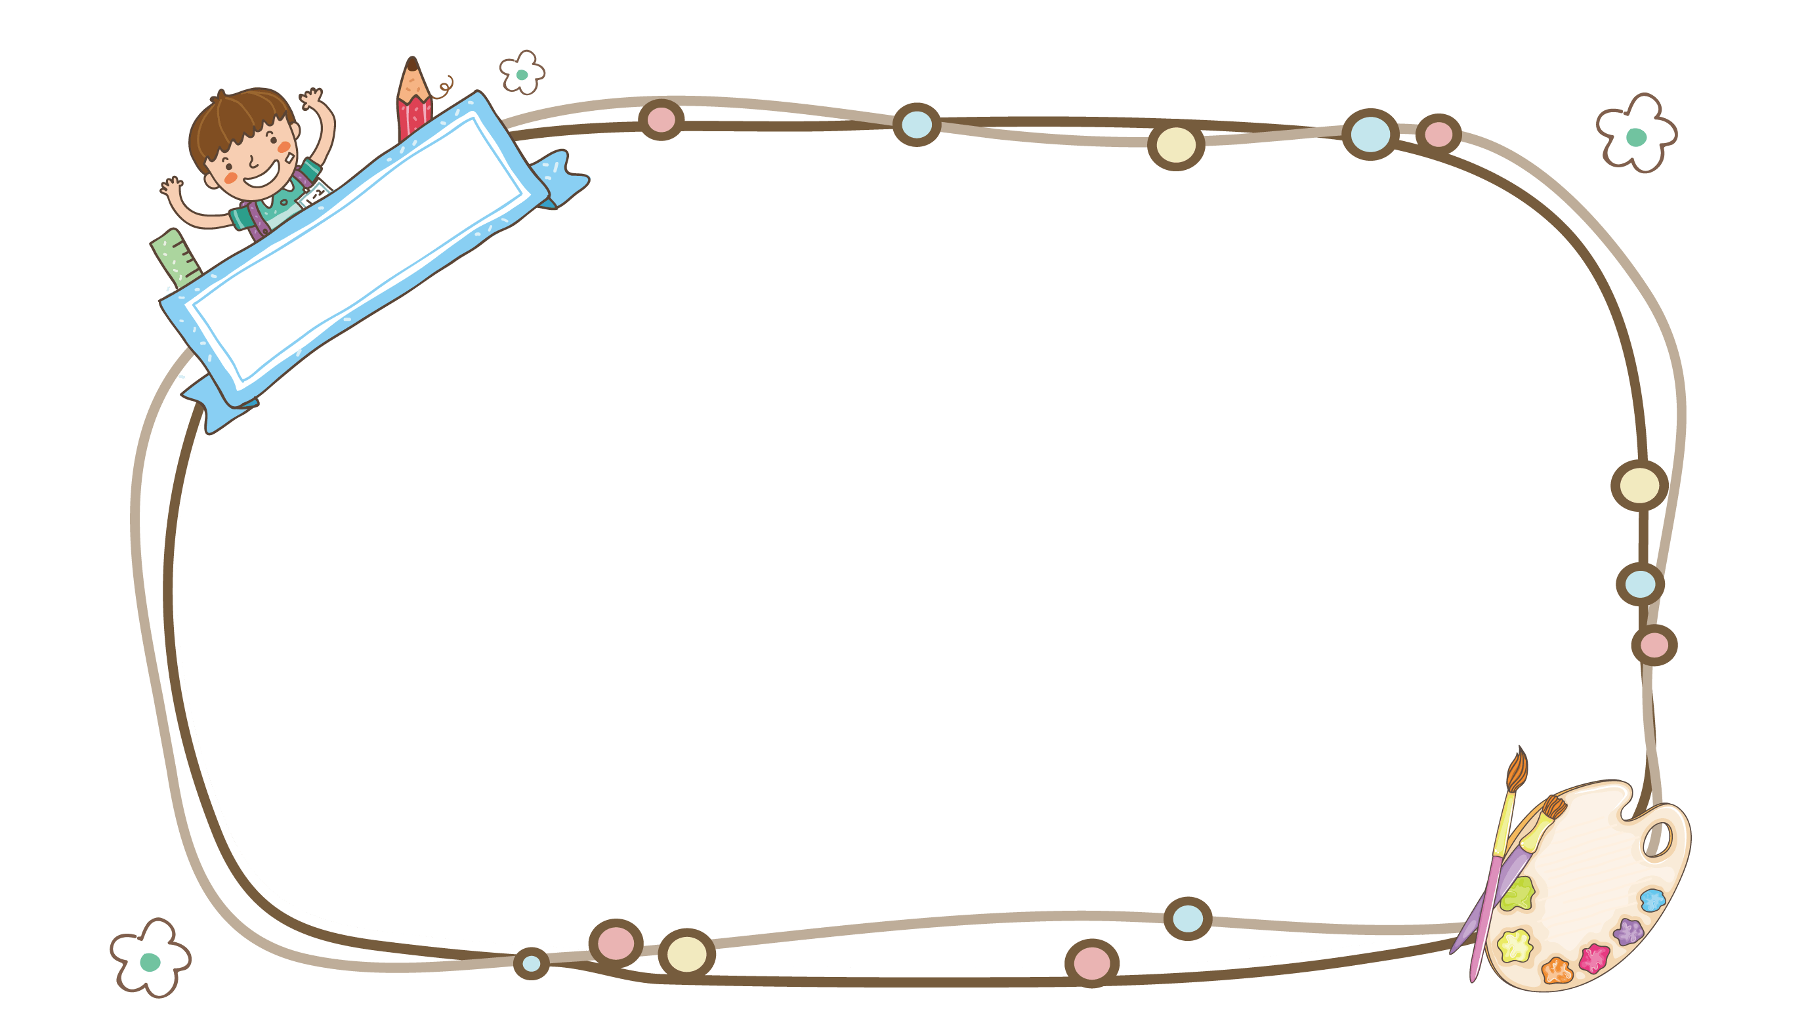
Câu 4: Thầy giáo chờ mong điều gì ở học sinh trong lớp?
Trả lời: Thầy giáo chờ đợi học sinh trong lớp biết tự giác và can đảm nhận lỗi.

Slide 29
Câu 5: Ai là "người lính dũng cảm" trong truyện này?
Trả lời: Chính chú bé chui rào là "người lính dũng cảm" trong truyện này, chú đã kiên quyết sửa lỗi bằng cách đi ra sửa lại hàng rào và luống hoa.

Slide 30
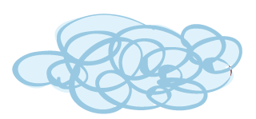
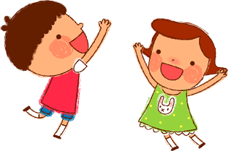
Ý nghĩa:
Khi mắc lỗi phải biết nhận lỗi và sửa lỗi. Người dám nhận lỗi đề sửa lỗi là người dũng cảm.

Slide 31
Luyện đọc lại

Slide 32
+ Giọng người dẫn chuyện: gọn, rõ, nhanh.
+ Giọng viên tướng: tự tin, ra lệnh.
+ Giọng chú lính nhỏ: rụt rè, bối rối ở phần đầu truyện chuyển thành quả quyết (trong lời đáp) ở cuối truyện.
+ Giọng thầy giáo: lúc nghiêm khắc, lúc dịu dàng, lúc buồn bã.

Slide 33
1. Bắn thêm một loạt đạn mà vẫn không diệt được máy bay địch. Viên tướng hạ lệnh:
- Vượt rào, bắt sống nó!
Hàng rào là những cây nứa tép dựng xiên ô quả trám. Cậu lính bé nhất nhìn thủ lĩnh, ngập ngừng:
- Chui vào à?
Nghe tiếng "chui", viên tướng thấy chối tai:
- Chỉ những thằng hèn mới chui.

Slide 34
KỂ CHUYỆN

Slide 35
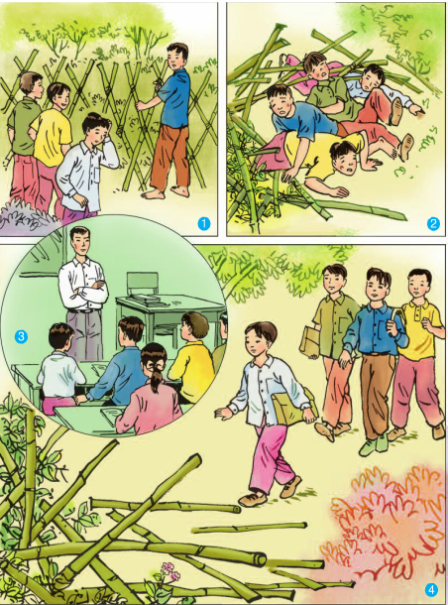
Dựa vào các tranh sau, kể lại câu chuyện Người lính dũng cảm?

Slide 36
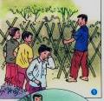
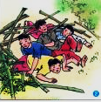
Tranh 1:
→Viên tướng ra lệnh - "Vượt rào, bắt sống quân địch". Trước lệnh ấy, chú lính nhỏ ngập ngừng suy nghĩ và hỏi lại: "Chui vào à?"
Viên tướng quát : "Chỉ những thằng hèn mới chui".
1
Tranh 2:
→Theo lệnh của viên tướng, cả bọn - trừ chú lính nhỏ - leo qua làm hàng rào đổ sập. Chú lính nhỏ đang chui bên dưới bị hàng rào đè lên. Luống hoa mười giờ trong vườn bị giập nát.
2

Slide 37
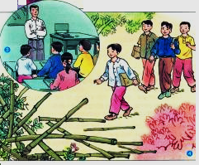
Tranh 3:
→Hôm sau, thầy giáo hỏi cả lớp xem ai đã làm đổ hàng rào nhưng cả lớp ngồi yên không ai can đảm đứng lên nhận lỗi. Chú lính nhỏ ngày hôm qua nhấp nhổm toan đứng lên thú nhận khuyết điểm thì bị "viên tướng” cản lại. Thầy buồn bã yêu cầu em nào phạm lỗi thì tự giác ra sửa lại hàng rào và luống hoa.
3
Tranh 4:
→Khi tan học, chú lính nhỏ gọi các bạn ra sửa lại vườn hoa. Viên tướng bảo "Về thôi !". Chú nói: "Như vậy là hèn" rồi chú quả quyết ra sửa lại vườn. Cả bọn sững sờ một chút rồi cùng bước theo chú như bước theo người chỉ huy dũng cảm nhất.

Slide 38
1
Hàng rào ở vườn trường dựng bằng những cây nứa tép xiên ô hình quả trám, các bạn nhỏ chơi trò trận giả định chui vào vườn trường để chơi.

Slide 39
2
Các bạn đã leo lên hàng rào, trừ chú lính nhỏ. Chú nhìn thấy một cái lỗ hổng ở chân hàng rào rồi quyết định chui vào, nhưng mới chui được nửa thì hàng rào đổ. Tướng sĩ ngã đè lên luống hoa mười giờ, còn hàng rào thì đè lên chú lính. Quân lính hoảng sợ lao ra khỏi vườn.

Slide 40
3
4
Giờ học hôm sau, thầy giáo nghiêm giọng hỏi: Em nào phá đổ hàng rào và làm dập hoa trong vườn trường. Thầy giáo chờ đợi sự can đảm của học trò nhưng không ai nhận lỗi. Thầy giáo buồn bã:
- Thầy mong em nào phạm lỗi sẽ sửa lại hàng rào và luống hoa.

Slide 41
3
4
Cuối buổi học chú lính quả quyết bước về phía vườn trường là cho những người lính và viên tướng cùng tự giác cùng theo chú lính đến sửa hàng rào và luống hoa như đi theo một người chỉ huy dũng cảm.

Slide 42
Thi kể chuyện
ĐỘI A
ĐỘI B

Slide 43
Trß ch¬i
Ai nhanh nhất?
Luật chơi:
-Mỗi câu hỏi có 3 đáp án A,B,C. HS lựa chọn đáp án đúng nhất rồi giơ tay
-Thời gian suy nghĩ cho mỗi câu hỏi là 5 giây.

Slide 44
Các bạn
nhỏ trong chuyện chơi trò gì ?
A. Đánh trận giả
B. Trốn Tìm
C.Bịt mắt bắt dê

Slide 45
Ai được gọi là “người lính dũng cảm” trong truyện?
A. Viên tướng
B. Thầy giáo
C. Chú lính nhỏ

Slide 46
Đức tính nổi bật của chú lính nhỏ ?
A.Hèn nhát
B. Dũng cảm
C. Chăm chỉ

Slide 47
Các em hãy đọc lại nhiều lần bài tập đọc nhé!
Em hãy tập kể lại toàn bộ câu chuyện bằng lời của mình.

Slide 48
CHÀO TẠM BIỆT CÁC CON

